Slide 1



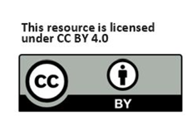

C2 Transformación digital en el sector hotelero
Imagen generada por IA a modo de ejemplo
Módulo 2:
Análisis de datos en el sector hotelero
www.ecosmartproject.eu

Slide 2

Grupo 2 – Transformación digital en el sector hotelero | Módulo 2 – Análisis de datos en el sector hotelero
Por qué este módulo es importante para su negocio
Todas las empresas del sector hotelero generan datos a diario a través de las reservas, las ventas, la dotación de personal, el consumo energético, el desperdicio de alimentos, los comentarios de los huéspedes y las actividades operativas. Hay muchas cifras. El reto consiste en saber qué cifras son relevantes y cómo utilizarlas para tomar mejores decisiones
01
02
03
Convertir los datos en información práctica
Tomar decisiones fundamentadas
Crear una cultura basada en los datos
Utilice indicadores clave de rendimiento (KPI), paneles de control y técnicas de análisis sencillas para respaldar la fijación de precios, la dotación de personal, la sostenibilidad y la planificación operativa.
Desarrolle rutinas que ayuden a los equipos a utilizar los datos de forma coherente, supervisar el progreso y mejorar el rendimiento con el tiempo.
Comprenda las cifras clave que impulsan el rendimiento del sector hotelero y aprenda a transformar los datos brutos en información significativa.
Conoce las empresas de las que aprenderás en este módulo
Coco Hotel (Dinamarca), Hotel Luise (Alemania), Sham Hanifa Group (Irlanda)

Slide 3


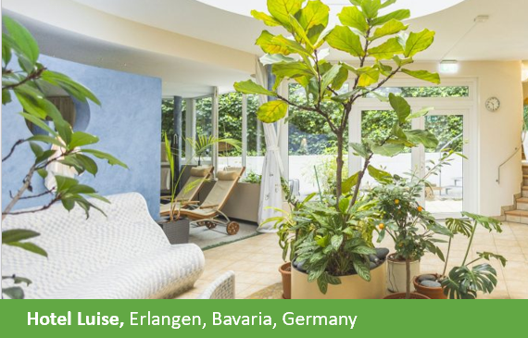

Grupo 2 – Transformación digital en el sector hotelero | Módulo 2 – Análisis de datos en el sector hotelero
Dónde encaja este módulo
Función: El recurso fundamental del programa para transformar los datos del sector hotelero en información útil, lo que permite tomar decisiones basadas en datos, mejorar el rendimiento, aumentar la eficiencia operativa y lograr una gestión empresarial más sostenible.
Se imparte después de / presupone el conocimiento previo a
C2 M1 – Herramientas digitales para el sector hotelero
Amplía o se relaciona con
C1 M2 – Seguimiento del rendimiento en materia de sostenibilidad (indicadores clave de rendimiento de energía, residuos y recursos)
C3 M1 – Planificación estratégica y rendimiento empresarial
C3 M2 – Análisis de marketing y conocimiento del cliente
C3 M3 – Innovación y mejora continua

Slide 4

Objetivos de aprendizaje
Unidad 1 – Comprender los datos y los KPI: Identificar las cifras clave del sector hotelero (ocupación, ADR, RevPAR, desperdicio de alimentos por comensal) y de dónde proceden
Unidad 2 – Trabajar con hojas de cálculo: Utilizar funciones de ordenación, filtrado, fórmulas y gráficos para convertir datos brutos en información clara
Unidad 3 – Aplicar los datos a la toma de decisiones: Comparar opciones de precios, dotación de personal y sostenibilidad utilizando casos reales
Unidad 4 – Crear una cultura de datos: Establecer rutinas sencillas que hagan que las prácticas basadas en datos sean algo habitual en tu equipo
Resultado general: Al finalizar, contará con habilidades prácticas en el manejo de datos y un plan de acción sencillo para su negocio
Lo que conseguirá:

Slide 5
Glosario compartido
Siete términos utilizados a lo largo del programa. Las definiciones son las mismas en todos los módulos.
Término
Definición canónica
Tratamiento completo
en
«Greenwashing»
Realizar afirmaciones sobre sostenibilidad que son exageradas, imposibles de verificar o carecen de fundamento, ya sea de forma intencionada o por omisión.
C3 M2
ESG
Medioambiental, Social y de Gobernanza: los tres pilares utilizados para evaluar el rendimiento no financiero de una empresa y su impacto más amplio.
C3 M1
Empujón
Un pequeño cambio en la forma en que se presenta una opción (una opción predeterminada, un recordatorio, la disposición física) que modifica el comportamiento sin restringir la elección.
C1 M3
Transición doble
Impulsar conjuntamente la transformación digital y la transición ecológica para que ambas se refuercen mutuamente en las pymes.
C3 M1
KPI
Indicador clave de rendimiento: un valor medible que muestra la eficacia con la que una empresa está alcanzando un objetivo definido.
C2 M2
Economía circular
Enfoque para mantener los materiales y productos en uso el mayor tiempo posible mediante la reducción, la reutilización, la reparación, el reacondicionamiento y el reciclaje, de modo que los residuos se conviertan en un recurso.
C1 M2
Recorrido del huésped
La secuencia completa de las interacciones de un huésped con una empresa, desde el conocimiento de la marca hasta la reserva, la estancia y la interacción posterior a la estancia, que se utiliza para diseñar de forma coherente la sostenibilidad y los puntos de contacto digitales.
C1 M3

Slide 6

Fundamentos de los datos en el sector hotelero y de la restauración e indicadores clave de rendimiento
Fundamentos y conceptos clave de los datos en el sector hotelero europeo. Presentar los principales tipos de datos operativos y los indicadores clave de rendimiento que permiten tomar decisiones más inteligentes y sostenibles en hoteles, restaurantes y cafeterías.
01
UNIDAD

Slide 7

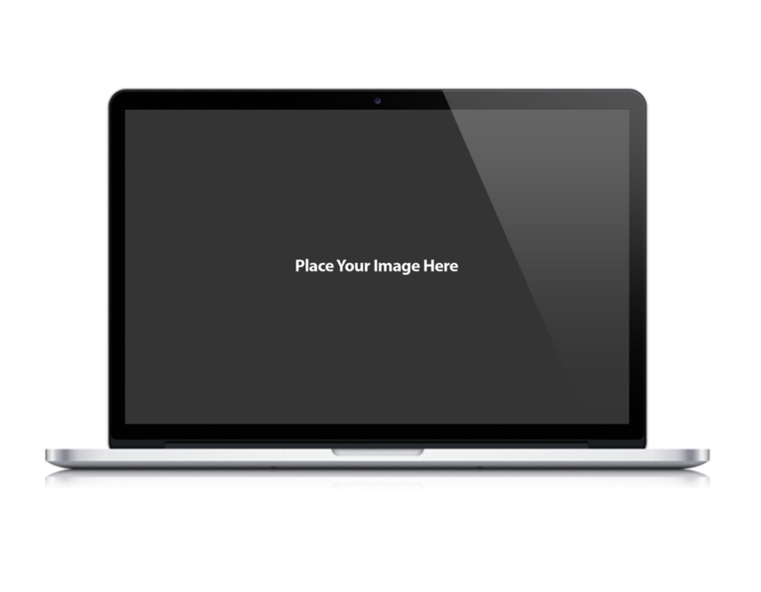

Fundamentos de los datos en el sector hotelero y los KPI
¿Qué cifras son realmente importantes para tu negocio y de dónde proceden?
Comprender sus datos es el primer paso para tomar decisiones más inteligentes y sostenibles.
¿Qué son los datos del sector hotelero? – PMS, POS, turnos, registros de residuos
KPI clave: ocupación, tarifa media diaria (ADR), ingresos por habitación disponible (RevPAR), gasto medio, desperdicio de alimentos por comensal
Calidad de los datos: por qué es importante el principio de «si entran datos erróneos, salen datos erróneos»
Detección de errores: valores faltantes, duplicados, cifras imposibles

Slide 8

¿Qué son los datos en el sector hostelero?
Los datos en el sector hostelero son información que se puede contabilizar, medir o clasificar en un hotel, restaurante o cafetería. Se ven a diario en tablas, informes y sistemas digitales (Freedman, 2025).
EJEMPLOS DEL DÍA A DÍA
Llegadas y salidas: ¿quién entra y quién sale?
Habitaciones o mesas reservadas: ¿qué grado de ocupación tienes?
Comensales atendidos: ¿a cuántos clientes has servido?
Ventas diarias ($): ¿cuánto ha entrado por caja?
Turnos y horas del personal: ¿quién trabajó y cuándo?
Cuando empieza a tratar estas cifras habituales como datos, resulta más fácil analizarlas y tomar decisiones más inteligentes y sostenibles para tu negocio
Datos en el sector hotelero
Ver también ›
C1 M1
- Integración de la sostenibilidad en las operaciones diarias
Notes:
Freedman, Mews (2025), «La inteligencia empresarial hotelera explicada: lo que todo hotelero debería saber». https://www.mews.com/en/blog/hotel-business-intelligence

Slide 9

¿De dónde proceden los datos?
Sistema de gestión hotelera (PMS)
⁰¹
Reservas, tipos de habitaciones, tarifas, duración de la estancia (AltexSoft, 2024).
La mayoría de los datos se generan automáticamente a través de los sistemas que ya utilizas a diario. En conjunto, estos sistemas constituyen los datos brutos que conviertes en KPI para tomar decisiones más inteligentes y respetuosas con el medio ambiente.
Sistema de punto de venta (POS)
⁰²
Tiempo de transacción, artículos comprados, importe pagado, método de pago (Chowbus, 2024; Square, 2025)
Registros de personal y sostenibilidad
⁰³
Turnos, horas trabajadas, registros de desperdicio de alimentos, consumo energético (WWF Hotel Kitchen, 2017; EPA Irlanda, 2021)
Notes:
AltexSoft – Descripción general del PMS para hoteles
https://www.altexsoft.com/blog/hotel-property-management-systems-products-and-features/
Chowbus – Significado de los datos del punto de venta
https://www.chowbus.com/blog/what-is-pos-data
Square – ¿qué es un sistema de punto de venta?
https://squareup.com/gb/en/the-bottom-line/operating-your-business/what-pos-system
WWF / Hotel Kitchen – kit de herramientas contra el desperdicio de alimentos para hoteles
https://www.worldwildlife.org/publications/hotel-kitchen-fighting-food-waste-in-hotels/
Zero Waste Scotland – Kit de herramientas «Tu negocio es la comida, no la tires»
https://www.zerowastescotland.org.uk/resources/your-business-food-dont-throw-it-away

Slide 10

Coco Hotel
El Coco Hotel demuestra cómo las empresas del sector hotelero pueden utilizar datos de múltiples fuentes para mejorar el rendimiento, la experiencia de los huéspedes y los resultados en materia de sostenibilidad. Este hotel boutique de Copenhague combina información operativa, financiera, de clientes y medioambiental para respaldar la toma de decisiones diaria.
A través de su experiencia para huéspedes centrada en los dispositivos móviles, el Hotel Coco genera datos valiosos sobre el comportamiento de reserva, el uso del check-in digital, las preferencias de los huéspedes y las interacciones de servicio. La dirección combina esta información con métricas de ocupación, ingresos y sostenibilidad para obtener una visión más completa del rendimiento del negocio.
El hotel se centra en un pequeño número de indicadores significativos en lugar de en grandes volúmenes de informes. Las tasas de conversión del sitio web, los plazos de reserva, la ocupación, el ADR, el RevPAR, las tendencias en los comentarios de los huéspedes y las medidas de sostenibilidad ayudan a los gerentes a identificar oportunidades, responder a la demanda cambiante y mejorar la eficiencia operativa.
Conclusión clave: Una gestión eficaz de los datos comienza por comprender qué información está ya disponible y cómo puede utilizarse para respaldar mejores decisiones.

Slide 11

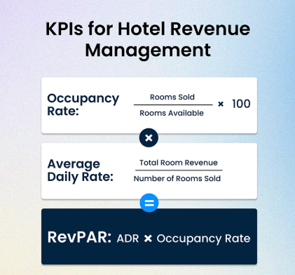
KPI fundamentales: las cifras que importan
Un pequeño conjunto de indicadores clave le ofrece una visión rápida del rendimiento de su negocio.
LOS TRES GRANDES DE LAS HABITACIONES:
Tasa de ocupación
Habitaciones vendidas ÷ Habitaciones disponibles × 100 - ¿Qué nivel de ocupación tiene?
Tarifa media diaria (ADR)
Ingresos por habitación ÷ Habitaciones vendidas - ¿Cuánto pagan los huéspedes de media?
Ingresos por habitación disponible (RevPAR)
Ingresos por habitación ÷ Habitaciones disponibles ¿Cómo está convirtiendo el espacio en ingresos?
(STR, 2024; OTA Insight, 2023)
Indicadores clave de rendimiento (KPI) para la gestión de ingresos hoteleros
Ver también ›
C1 M1
- Integración de la sostenibilidad en las operaciones diarias
Notes:
STR – Indicadores clave de rendimiento hotelero
https://str.com/data-insights/resources/hotel-key-performance-indicators
OTA Insight – Los KPI más importantes para los hoteles
https://www.otainsight.com/resources/blog/revenue-management/hotel-kpis
SevenRooms – Métricas de restaurantes y ticket medio
https://sevenrooms.com/en/blog/restaurant-metrics-average-check/
HospitalityNet – KPI de costes laborales y nóminas en hoteles
https://www.hospitalitynet.org/opinion/4111384.html

Slide 12


Más allá de las habitaciones: indicadores clave de rendimiento (KPI) de restauración y personal
Los hoteles y restaurantes también realizan un seguimiento de las cifras clave relacionadas con la comida, la bebida y el personal.
KPI DE ALIMENTACIÓN Y BEBIDAS:
Gasto medio por comensal
Ingresos totales de comida y bebida ÷ Número de comensales atendidos
¿Cuánto gasta normalmente cada comensal? (SevenRooms, 2024)
KPI DE PERSONAL:
Porcentaje de costes de personal
Costes totales de personal ÷ Ventas totales × 100
¿Qué porcentaje de tus ingresos se destina a salarios? (HospitalityNet, 2022)
Junto con los KPI de habitaciones, estas cifras orientan las decisiones tanto financieras como de sostenibilidad en toda Europa.
Notes:
STR – Indicadores clave de rendimiento hotelero
https://str.com/data-insights/resources/hotel-key-performance-indicators
OTA Insight – Los KPI más importantes para los hoteles
https://www.otainsight.com/resources/blog/revenue-management/hotel-kpis
SevenRooms – Métricas de restaurantes y ticket medio
https://sevenrooms.com/en/blog/restaurant-metrics-average-check/
HospitalityNet – KPI de costes laborales y nóminas en hoteles
https://www.hospitalitynet.org/opinion/4111384.html

Slide 13

Indicadores clave de rendimiento de sostenibilidad. KPI ecológico: desperdicio de alimentos por comensal
Un indicador clave de rendimiento ecológico práctico que mide la cantidad de comida que desperdicia su cocina por comensal atendido.
FÓRMULA:
Desperdicio de alimentos por comensal = Desperdicio total de alimentos (gramos) ÷ Número de comensales atendidos
REFERENCIAS EUROPEAS:
Referencia de 2019: ~143 gramos por comensal
Media de 2021: ~108 gramos por comensal
Reducción: Más de un 20 % menos (Coalición Internacional contra el Desperdicio Alimentario, IFWC, 2022)
Los hoteles que realizan un seguimiento de este indicador clave de rendimiento (KPI) informan de reducciones del 20-25 % gracias a cambios en los menús, rediseños de los bufés y un mejor control de las existencias (HospitalityNet, 2023; The PLEDGE on Food Waste).
Véase también ›
C1 M2
- Economía circular y eficiencia de los recursos
Notes:
EPA Irlanda – Desperdicio de alimentos en hoteles (referencia de desperdicio de alimentos por comensal)
https://www.epa.ie/media/epa-2020/monitoring-amp-assessment/circular-economy/Food-waste-in-Hotels--Daily-v3.pdf
Savour Food – Referencia sobre el desperdicio de alimentos en los servicios de catering de los hoteles
https://savourfood.ie/wp-content/uploads/2023/01/Hotels-Function.pdf
Coalición Internacional contra el Desperdicio Alimentario – El sector hotelero y de la restauración europeo informa de una reducción del 20 % en el desperdicio de alimentos
https://internationalfoodwastecoalition.org/european-hospitality-and-food-service-sector-reports-20-reduction-in-food-waste/
Coalición Internacional contra el Desperdicio Alimentario – Metodología de medición y presentación de informes sobre el desperdicio alimentario
https://internationalfoodwastecoalition.org/wp-content/uploads/2023/06/IFWC-methodology-Final.pdf
HospitalityNet / The PLEDGE on Food Waste – Estudio de caso sobre la reducción del desperdicio alimentario en hoteles
https://www.hospitalitynet.org/news/4125394.html

Slide 14
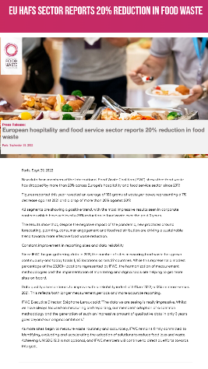
Lecturas recomendadas: Desperdicio de alimentos por comensal en el sector hostelero europeo
Coalición Internacional contra el Desperdicio Alimentario. (2022). El sector europeo de la hostelería y la restauración registra una reducción del 20 % en el desperdicio de alimentos.
El sector HaFS de la UE informa de una reducción del 20 % en el desperdicio de alimentos | IFWC - WRAP EU
Este artículo presenta datos reales de hoteles y empresas de catering de toda Europa. Muestra cómo el desperdicio medio de alimentos se redujo de unos 143 gramos por comensal en 2019 a unos 108 gramos por comensal en 2021, lo que supone una reducción de más del 20 %, cuando los establecimientos midieron cuidadosamente los residuos y modificaron los menús, las previsiones y el servicio. Al leerlo, fíjate en la frecuencia con la que los resultados se expresan en gramos por comensal y piensa en cómo tu propio lugar de trabajo podría hacer un seguimiento del mismo KPI
HAGA CLIC PARA VER
Notes:
El sector HaFS de la UE registra una reducción del 20 % en el desperdicio de alimentos | IFWC - WRAP EU

Slide 15
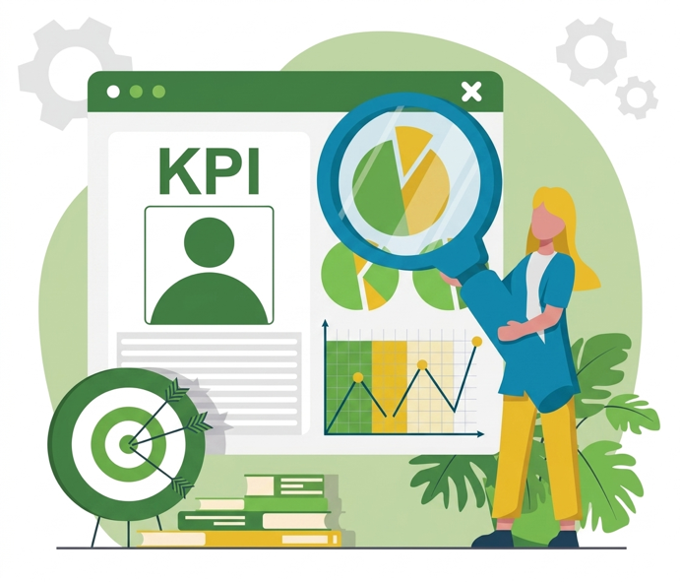
Indicadores clave de rendimiento (KPI) en informes reales de hoteles europeos
En toda Europa, los informes comparativos de hoteles utilizan los mismos KPI que estás aprendiendo en esta unidad.
Actualizaciones de rendimiento hotelero de STR Europe
Muestra la ocupación, el ADR y el RevPAR de las principales ciudades y regiones europeas a lo largo del tiempo.
Informes de mercado de Savills: resumen miles de reservas y registros diarios en tendencias claras
CÓMO LOS UTILIZAN LOS HOTELEROS:
Cuando la ocupación + el ADR aumentan → Los gestores de ingresos pueden subir las tarifas o invertir en marketing digital
Cuando el RevPAR desciende → Revisar los precios, los canales de distribución o las promociones (STR, 2024; Savills, 2024).
Véase también ›
C2 M1
- IA en el sector hotelero
Notes:
STR – Análisis del rendimiento hotelero en Europa
https://str.com/data-insights/news/press-releases/europe-hotel-performance
Savills – Informes sobre el mercado y el rendimiento hotelero en Europa
https://www.savills.com/research_articles/255800/ (busque en el sitio «hoteles europeos» o «hostelería europea»)

Slide 16
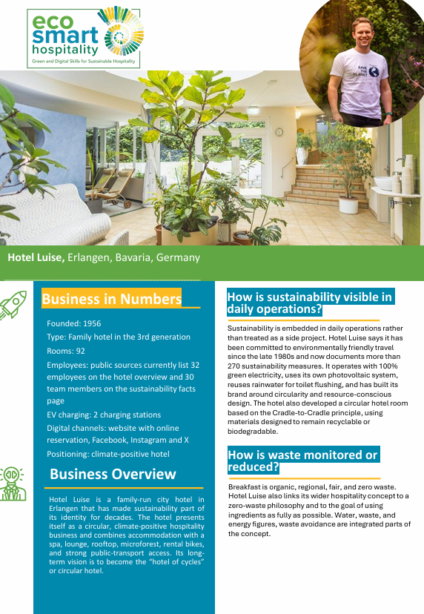
Hotel Luise
El Hotel Luise es un ejemplo de cómo las empresas del sector hotelero pueden transformar los datos operativos en indicadores clave de rendimiento (KPI) significativos que favorecen la mejora continua.
El hotel se ha labrado una sólida reputación por medir y supervisar su desempeño medioambiental en materia de consumo de energía, agua, residuos y recursos. En lugar de centrarse únicamente en los datos brutos, la dirección utiliza indicadores cuidadosamente seleccionados que permiten realizar un seguimiento del progreso a lo largo del tiempo y compararlo con los objetivos y los puntos de referencia del sector.
Este enfoque estructurado ayuda al personal a comprender el rendimiento, identificar ineficiencias y priorizar acciones que ofrezcan resultados medibles. Por lo tanto, los datos no se utilizan simplemente para la elaboración de informes, sino como una herramienta de gestión práctica que respalda la toma de decisiones estratégicas y operativas.
Lección clave: Los KPI convierten datos operativos complejos en medidas sencillas que facilitan el seguimiento, la comunicación y la mejora.

Slide 17

De los datos brutos a cifras clave claras
Los datos brutos —reservas, comensales, recibos— se presentan en largas listas hasta que se agrupan. Las herramientas de análisis hotelero y de inteligencia empresarial están diseñadas para agrupar y resumir estos registros en indicadores clave de rendimiento, o KPI, que son más fáciles de entender (Mews, 2025; STR, 2024).
EJEMPLO: Datos brutos
Resumen en KPI
Ocupación: 80 % | ADR: 100 € | RevPAR: 80 €
Por qué es importante:
Una ocupación del 80 % dice mucho
20 € por comensal es una cifra que se entiende al instante
Fecha... | Número de habitaciones... | Habitaciones vendidas... | Ingresos por habitaciones...
1 de mayo | 50 habitaciones | 40 vendidas | 4.000 €
2 de mayo | 50 habitaciones | 42 vendidas | 4.200 €
3 de mayo | 50 habitaciones | 38 vendidas | 3.800 €
Notes:
Mews: una guía sobre la inteligencia empresarial en el sector hotelero
https://www.mews.com/en/blog/hotel-business-intelligence
STR – Indicadores clave de rendimiento hotelero
https://str.com/data-insights/resources/hotel-key-performance-indicators

Slide 18

Por qué es importante la calidad de los datos
LA REGLA DE ORO: «Si entran datos erróneos, salen datos erróneos»
Si los datos que se introducen en el sistema están incompletos o son erróneos, los informes y las decisiones que se obtengan también serán erróneos.
Problemas comunes con los datos:
Valores faltantes: celdas en blanco donde deberían aparecer números
Entradas duplicadas: la misma fecha o reserva aparece dos veces
Resultados imposibles: ocupación superior al 100 %, cubiertos negativos
Lagunas en las fechas: faltan días en la secuencia
Por qué es importante:
Si sus KPI de ocupación, ADR, RevPAR o desperdicio de alimentos se basan en datos erróneos, ofrecerán una imagen falsa del rendimiento (HospitalityNet, 2023; Alvarez & Marsal, 2022; Attune IT, 2024)
Notes:
HospitalityNet – «Desmontando los mitos sobre la gestión de ingresos hoteleros basada en la inteligencia artificial»
https://www.hospitalitynet.org/opinion/4118687.html
hoteliQ – «¿Está su hotel preparado para la inteligencia empresarial?»
https://www.hoteliq.io/hospitality-expertise/is-your-hotel-ready-for-business-intelligence
Alvarez & Marsal – Capacidad de resistencia: optimización de la plantilla hotelera (calidad de los datos y «si entran datos erróneos, salen datos erróneos»)
https://www.alvarezandmarsal.com/sites/default/files/2022-09/410822_CPI_THL%20Thought%20Leadership%20Series%20-%20Article%202_Sept%202022_0.pdf
Attune IT – «Análisis de datos en el sector hotelero: de ‘si entran datos erróneos, salen datos erróneos’ a decisiones inteligentes»
https://attuneit.ai/blog/hospitality-data-analytics

Slide 19


Análisis de un conjunto de datos de un pequeño hotel
PRINCIPIO CLAVE:
«Si entran datos erróneos, salen datos erróneos» se aplica a todos los informes. Aprender a cuestionar la calidad de los datos es una habilidad clave para el personal del sector hotelero moderno (Johansson, 2024).
Ahora aplica estas ideas a una breve tabla de cifras de un pequeño hotel.
LO QUE HARÁ:
Examine la tabla: busque información que falte, valores poco realistas o fechas repetidas
Debata en parejas: ¿Confiaría en estos datos para tomar decisiones sobre precios o personal?
Enumera sus comprobaciones: ¿qué comprobaciones adicionales solicitaría?
Notes:
Calendario de demanda: el dilema de los datos: ¿se está quedando atrás el sector hotelero?
https://www.demandcalendar.com/blog/data-dilemma-is-the-hospitality-industry-lagging-behind

Slide 20

Datos de un hotel - Tabla de ejemplo
Fecha... | Habitaciones disponibles... | Habitaciones vendidas... | % de ocupación..
1 de mayo | 50 | 40 | 80
2 de mayo | 50 | 42 | 84
3 de mayo | 50
04 de mayo | 50 | 51 | 102
05 de mayo | 50 | 35 | 70
07 de mayo | 50 | 39 | 78
07 de mayo | 50 | 39 | 78
8 de mayo | 50 | 20 | 40
Esta tabla es un pequeño extracto de un informe de ocupación hotelera. Cada fila corresponde a un día y muestra el número de habitaciones disponibles, el número de habitaciones vendidas y el porcentaje de ocupación.
Tómese un momento para leer detenidamente las fechas y las cifras y decide si hay algo que le parezca extraño, que falte o que sea imposible. Utilizará esta tabla en la siguiente actividad sobre la comprobación de la calidad de los datos.

Slide 21

Comprobación de los datos del hotel
CONCLUSIÓN:
Debido a estos problemas, esta tabla no debe utilizarse para tomar decisiones sobre precios o dotación de personal hasta que los datos hayan sido comprobados y corregidos.
HABILIDAD CLAVE:
Este es el tipo de comprobación rápida que debes realizar siempre que trabajes con una nueva tabla de números (Johansson, 2024).
LO QUE ENCONTRAMOS:
3 de mayo
No hay valores para habitaciones vendidas ni ocupación (fila incompleta)
4 de mayo
Ocupación del 102 % (imposible con 50 habitaciones: error en los datos)
Falta un día
No hay línea para el 6 de mayo (falta de datos en el informe)
7 de mayo
Aparece dos veces con las mismas cifras (entrada duplicada)

Slide 22

Qué son los datos del sector hotelero: información que se puede contabilizar, medir o clasificar procedente de sistemas de gestión hotelera (PMS), puntos de venta (POS), turnos de trabajo y registros de residuos
Resumen de la unidad 1: lo que ha aprendido:
⁰¹
CONEXIÓN ECOSMART:
Un mejor uso de los datos favorece un uso más inteligente de los recursos y mejora la experiencia de los huéspedes (Mews, 2025; STR, 2024; UNESCO-UNEVOC, 2024)
⁰²
KPI clave: % de ocupación, ADR, RevPAR, gasto medio por comensal, desperdicio de alimentos por comensal
⁰³
Aplicación en la práctica: los informes hoteleros europeos utilizan estos mismos KPI para definir los precios y las operaciones
⁰⁴
La calidad de los datos importa: «Si entran datos erróneos, salen datos erróneos» (garbage in, garbage out): valores faltantes, duplicados, cifras imposibles
⁰⁵
Comprobación de errores: practica a detectar problemas en tablas de datos reales de hoteles
Notes:
Mews: todo lo que hay que saber sobre la inteligencia empresarial hotelera
https://www.mews.com/en/blog/hotel-business-intelligence
STR – Indicadores clave de rendimiento hotelero
https://str.com/data-insights/resources/hotel-key-performance-indicators
UNESCO-UNEVOC – Competencias ecológicas y digitales para la hostelería y el turismo
https://unevoc.unesco.org/home/BILT%2BExpert%2Bgroup%2Breport%3A%2BGreen%2Band%2Bdigital%2Bskills%2Bfor%2Bhospitality%2Band%2Btourism

Slide 23

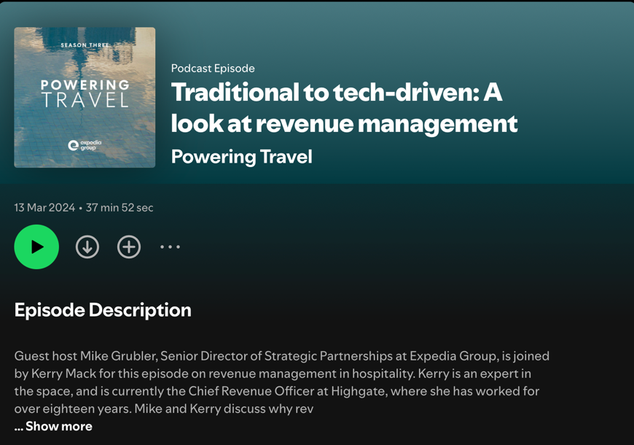
Más información: Los ingresos basados en datos en el sector hotelero
Expedia Group. (2023). De lo tradicional a lo tecnológico: una mirada a la gestión de ingresos. Powering Travel by Expedia Group.
https://open.Spotify.com/episode/1nxut1HJcLcCrIUUgsdKyO
Este episodio de podcast analiza cómo los hoteles utilizan datos e indicadores clave de rendimiento (KPI), como la ocupación, la tarifa media diaria y el RevPAR, para fijar precios y gestionar la demanda. Ofrece una visión práctica de cómo los equipos de ingresos pasan de tomar decisiones basadas en el instinto a estrategias basadas en datos en el sector hotelero moderno
HAGA CLIC PARA VER

Slide 24
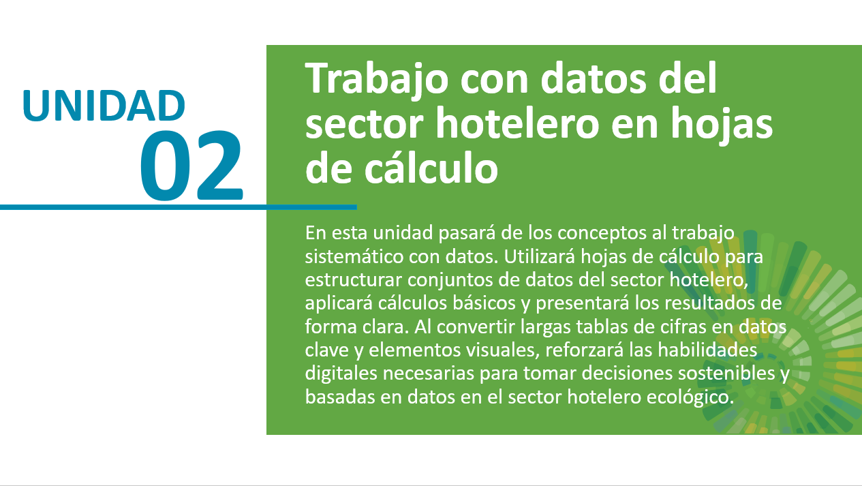

Slide 25

Trabajar con conjuntos de datos del sector hotelero
CONCLUSIÓN CLAVE:
Los conocimientos de hojas de cálculo convierten los datos brutos en información útil para su negocio (UNESCO-UNEVOC, 2024).
LAS HOJAS DE CÁLCULO SON UNA HERRAMIENTA ESTÁNDAR
PARA ANALIZAR:
Exportaciones de PMS y POS
Informes diarios de ingresos
Datos de turnos y personal
Registros de sostenibilidad
LO QUE APRENDERÁ:
Leer la estructura: comprender qué representa cada campo
Preparar los datos: depurar y organizar para el cálculo de los KPI
Conecta con la Unidad 1: calcula los KPI que ya conoces: ocupación, ADR, RevPAR, gasto medio por comensal
Ver también ›
C2 M1
- IA en el sector hotelero
Notes:
UNESCO-UNEVOC (2024), Competencias ecológicas y digitales para la hostelería y el turismo;
Ministerio de Educación del Reino Unido (2019), Marco de competencias digitales esenciales.
https://unesdoc.unesco.org/ark:/48223/pf0000391115
https://www.gov.uk/government/publications/essential-digital-skills-framework

Slide 26
Actividad: Exploración de un conjunto de datos de pernoctaciones
Explique por qué has elegido esas columnas específicas para cada KPI (adaptado de Mews, 2025).
Recibe un pequeño conjunto de datos de pernoctaciones exportado desde un sistema de gestión hotelera correspondiente a un periodo de 14 días.
EL CONJUNTO DE DATOS INCLUYE:
Fecha: cuándo tuvo lugar la estancia
Habitaciones disponibles: total de habitaciones del establecimiento
Habitaciones vendidas: habitaciones ocupadas cada noche
Ingresos por habitaciones (€): ingresos totales por habitaciones
ADR – Tarifa media diaria (ya calculada)
SU TAREA:
Identifique qué representa cada columna
Compruebe si las fechas siguen un orden cronológico sin saltos
Resalte las columnas que utilizarías para calcular: % de ocupación, ADR (verifica el cálculo), RevPAR
Notes:
STR – Cómo interpretar tus informes STR: conceptos básicos
https://str.com/data-insights-blog/understanding-your-str-reports-basics
STR – ¿Qué es el RevPAR?
https://str.com/data-insights-blog/what-is-revpar

Slide 27
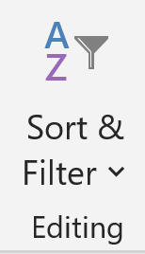
Ordenar y filtrar para obtener información
Utilizados conjuntamente, la clasificación y el filtrado proporcionan un análisis rápido y sencillo que respalda las decisiones sobre precios, dotación de personal y sostenibilidad, sin necesidad de software especializado
Las funciones de ordenación y filtrado te permiten pasar rápidamente de un conjunto de datos completo al subconjunto que te interesa para tu consulta.
ORDENAR:
Ordenar por fecha: revisa el rendimiento semana a semana
Ordenar por ingresos: identifica los días, platos o tipos de habitaciones con mejor rendimiento
FILTRADO:
Filtrar por día: mostrar solo los viernes y sábados
Filtrar por establecimiento: centrarse únicamente en el servicio de desayuno
Filtrar por tipo de habitación: comparar suites con habitaciones estándar

Slide 28

Cálculos básicos: totales, medias y porcentajes
LAS TRES FÓRMULAS CLAVE:..
TOTAL = SUMA(rango)
Ejemplo: Total de habitaciones vendidas en 14 días
MEDIA =MEDIA(rango)
Ejemplo: Promedio de habitaciones vendidas al día
PORCENTAJE = (Parte ÷ Total) × 100
Ejemplo: % de ocupación = Habitaciones vendidas ÷ Habitaciones disponibles × 100 (Mews, 2025; STR, 2024)
La mayoría de los KPI del sector hotelero se basan en un pequeño conjunto de cálculos básicos.
KPI QUE AHORA PUEDE CALCULAR
KPI.. | FÓRMULA...
% de ocupación | Habitaciones vendidas ÷ Habitaciones disponibles × 100
PVR | Ingresos por habitación ÷ Habitaciones vendidas
RevPAR | Ingresos por habitación ÷ Habitaciones disponibles
Notes:
AltexSoft – RevPAR, tasa de ocupación y tarifa media diaria: indicadores hoteleros
https://www.altexsoft.com/blog/revpar-occupancy-rate-adr-hotel-metrics/
Mews – Indicadores clave de rendimiento (KPI) del sector hotelero
https://www.mews.com/en/blog/hotel-industry-kpis

Slide 29
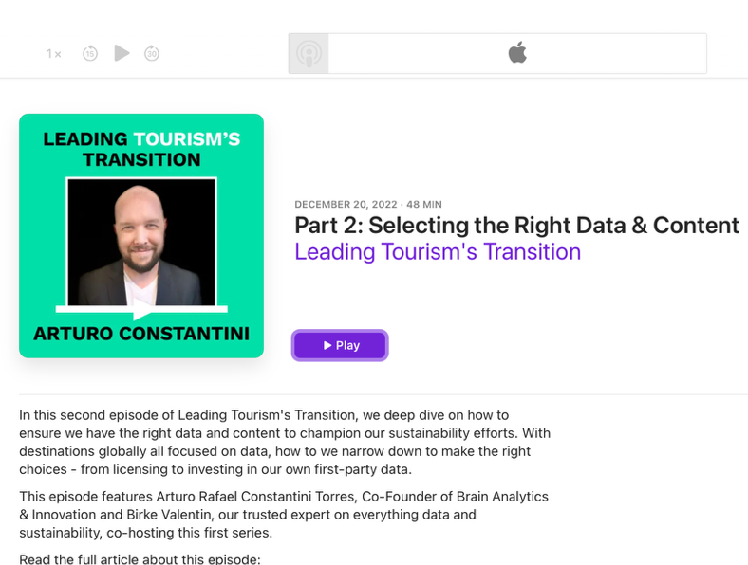
Más contenido: Cómo convertirse en un destino turístico basado en datos
Parte 2: Seleccionar los datos adecuados... - Liderando la transición del turismo - Apple Podcasts
Este episodio analiza cómo los destinos europeos eligen en qué datos centrarse, cómo mantienen la información gestionable y qué cambios organizativos son necesarios para convertirse en destinos verdaderamente basados en datos. Los ponentes debaten ejemplos prácticos del uso de datos sobre visitantes, reservas y comportamiento digital, y muestran la colaboración entre equipos con datos compartidos más allá de una sola unidad especializada
HAGA CLIC PARA VER

Slide 30
Actividad: cálculo de indicadores clave de rendimiento (KPI) en una hoja de cálculo
Este ejercicio consolida su comprensión de cómo se obtienen los KPI habituales a partir de operaciones sencillas en una hoja de cálculo.
Paso 1: Utilice una fórmula de suma para comprobar que el número de habitaciones disponibles se mantiene constante a lo largo del periodo.
Paso 2: Calcula el porcentaje de ocupación diaria, el ADR y el RevPAR en tres nuevas columnas.
Paso 3: Calcule la media de 7 días para cada KPI.
Paso 4: Por último, compare los días con el RevPAR más alto y más bajo y analice qué podría explicar la diferencia.
Ahora aplicará estos cálculos a un pequeño conjunto de datos que contiene las habitaciones disponibles, las habitaciones vendidas y los ingresos por habitaciones de una semana.
Fecha... | Habitaciones disponibles... | Habitaciones vendidas... | Ingresos...
1 de mayo | 50 | 35 | 3.500 €
2 de mayo | 50 | 32 | 3.200 €
3 de mayo | 50 | 38 | 3.800 €
4 de mayo | 50 | 42 | 4 200 €
05 de mayo | 50 | 48 | 4.800 €
06 de mayo | 50 | 52 | 5.200 €
7 de mayo | 50 | 40 | 4.000 €
Notes:
STR – Indicadores clave de rendimiento hotelero
https://str.com/data-insights/resources/hotel-key-performance-indicators
MavREV – Indicadores clave de rendimiento (KPI) y métricas de gestión de ingresos hoteleros
https://mavrev.co.uk/advice/hotel-revenue-management-kpis-and-metrics-for-measuring-succ/

Slide 31

Comprobaciones de la calidad de los datos en la práctica
Incorporar estas comprobaciones en su flujo de trabajo reduce el riesgo de «si entran datos erróneos, salen datos erróneos» y respalda la fiabilidad de los KPI (HospitalityNet, 2023; Attune IT, 2024).
Antes de basarse en cualquier análisis, realice comprobaciones rápidas de la calidad de los datos.
SU LISTA DE COMPROBACIONES:
Ordenar por fecha: compruebe que no falte ningún día
Compruebe las celdas en blanco: busque valores vacíos en columnas críticas (habitaciones vendidas, ingresos totales)
Busque valores imposibles: ocupación superior al 100 %, coberturas negativas
Busque duplicados: la misma fecha y las mismas cifras que aparecen dos veces
QUÉ HACER SI ENCUENTRAS ERRORES:
Corríjalos: compárelos con el informe original del PMS o del TPV
Excluya la fila: elimine los datos erróneos de su cálculo
Notes:
HospitalityNet – Cómo calcular y mejorar 12 indicadores de rendimiento hotelero
https://www.hospitalitynet.org/news/4126420.html

Slide 32

Visualización de los KPI mediante gráficos sencillos
Las guías de datos europeas destacan que la visualización es esencial para que los datos sean útiles en las decisiones cotidianas (Guías de datos sobre turismo en Europa)
Los gráficos ofrecen una forma concisa de comunicar las tendencias en los datos del sector hotelero.
QUÉ PUEDE CREAR:
Gráfico de líneas: muestra tendencias a lo largo del tiempo (por ejemplo, porcentaje de ocupación por día)
Gráfico de columnas: compara categorías (p. ej., tarifa media diaria por tipo de habitación)
MEJORES PRÁCTICAS:
Título claro: ¿qué muestra el gráfico?
Ejes etiquetados: ¿cuáles son las unidades? (€, %, gramos)
Escala coherente: fácil de leer de un vistazo
EJEMPLO:
Un gráfico que muestre que el desperdicio de alimentos ha bajado de 140 g a 108 g por comensal o que la ocupación ha subido del 65 % al 80 % se puede entender en segundos.
Véase también ›
C2 M1
- IA en hostelería
Notes:
Destinos turísticos inteligentes de la UE: guía de la UE sobre datos para destinos turísticos
https://smarttourismdestinations.eu/wp-content/uploads/2022/07/Smart-Tourism-Destinations_EU-guide_v1_EN.pdf

Slide 33
Ficha de trabajo breve: Trabajar con datos de hoteles
Fecha... | Habitaciones disponibles... | Habitaciones vendidas... | Ingresos..
1 de mayo | 50 | 35 | 3.500 €
2 de mayo | 50 | 32 | 3.200 €
3 de mayo | 50 | 38 | 3.800 €
4 de mayo | 50 | 42 | 4 200 €
05 de mayo | 50 | 48 | 4.800 €
06 de mayo | 50 | 52 | 5.200 €
7 de mayo | 50 | 40 | 4 000 €
Notes:
STR – Indicadores clave de rendimiento hotelero
https://str.com/data-insights/resources/hotel-key-performance-indicators
MavREV – Indicadores clave de rendimiento (KPI) y métricas de gestión de ingresos hoteleros
https://mavrev.co.uk/advice/hotel-revenue-management-kpis-and-metrics-for-measuring-succ/

Slide 34

Tu tarea
Introduce los datos
Copia la tabla en una hoja de cálculo.
Comprueba los datos
  ¿Están las fechas en orden y no hay huecos?
  ¿La disponibilidad de habitaciones es la misma todos los días?
Calcula los KPI
Añade tres columnas nuevas y calcula para cada día:
  % de ocupación = Habitaciones vendidas ÷ Habitaciones disponibles × 100
  ADR (€) = Ingresos por habitación (€) ÷ Habitaciones vendidas
  RevPAR (€) = Ingresos por habitación (€) ÷ Habitaciones disponibles
Responde a tres preguntas
  ¿En qué fecha es más alta la ocupación %?
  ¿En qué fecha es más alto el RevPAR (€)?
  ¿Cuál es el porcentaje de ocupación medio de los últimos 7 días?
Crea un gráfico
Crea un gráfico de líneas sencillo que muestre el porcentaje de ocupación por fecha, con un título claro y etiquetas en los ejes.
Tu tarea
⁰¹
Introduzca los datos: copie la tabla en una hoja de cálculo.
Compruebe los datos
¿Están las fechas en orden y no hay huecos?
¿El número de habitaciones disponibles es el mismo cada día?
⁰²
Calcule los KPI: añada tres columnas nuevas y calcula para cada día:
% de ocupación = Habitaciones vendidas ÷ Habitaciones disponibles × 100
ADR (€) = Ingresos por habitación (€) ÷ Habitaciones vendidas
RevPAR (€) = Ingresos por habitación (€) ÷ Habitaciones disponibles
⁰³
Responda a tres preguntas
¿En qué fecha es mayor el porcentaje de ocupación?
¿En qué fecha es más alto el RevPAR (€)?
¿Cuál es el porcentaje de ocupación medio de los últimos 7 días?
⁰⁴
⁰⁵
Cree un gráfico: elabore un gráfico de líneas sencillo que muestre el porcentaje de ocupación por fecha, con un título claro y etiquetas en los ejes.

Slide 35
Resumen de la Unidad 2
LO QUE HA APRENDIDO:
Habilidades con hojas de cálculo: navegar, ordenar, filtrar y organizar conjuntos de datos del sector hotelero
Cálculos básicos: totales, medias y porcentajes para indicadores clave de rendimiento (KPI) como el porcentaje de ocupación, el precio medio diario (ADR) y los ingresos por habitación disponible (RevPAR)
Comprobaciones de calidad de los datos: detectar valores perdidos, valores atípicos y duplicados antes del análisis
Visualización: crear gráficos de líneas y columnas claros para comunicar tendencias
Conexión con la Unidad 1: convertir datos brutos en los KPI que has aprendido anteriormente
CONEXIÓN CON ECOSMART:
Estas habilidades con hojas de cálculo constituyen la base técnica para utilizar los datos con el fin de respaldar las decisiones sobre precios, dotación de personal y sostenibilidad.
En conjunto, estas competencias constituyen la base técnica de la Unidad 3, donde utilizarás escenarios basados en datos para comparar opciones de fijación de precios, dotación de personal y medioambientales, y evaluar su impacto en las operaciones de Eco Smart Hospitality.

Slide 36




Lecturas recomendadas: Competencias digitales y hojas de cálculo
Para obtener más información, le invitamos a leer algunas páginas seleccionadas del Marco de Competencias Digitales Esenciales del Reino Unido y del informe de la UNESCO-UNEVOC Competencias ecológicas y digitales para la hostelería y el turismo.
HAGA CLIC PARA VER
HAGA CLIC PARA VER
Ambos documentos identifican la capacidad de utilizar hojas de cálculo para organizar, analizar y presentar datos como una competencia clave en el ámbito laboral del turismo y la hostelería. Mientras lee, tome nota de un ejemplo en el que las habilidades con hojas de cálculo estén relacionadas con la calidad del servicio o la sostenibilidad en el sector.

Slide 37
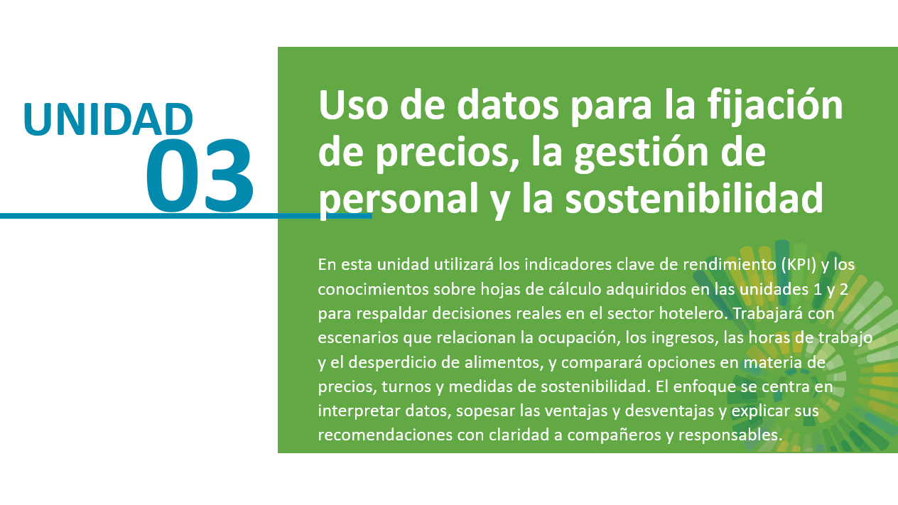

Slide 38

Análisis de tendencias en los KPI
Los informes hoteleros utilizan series temporales de porcentaje de ocupación, tarifa media diaria (ADR) y ingresos por habitación disponible (RevPAR) para mostrar cómo varía el rendimiento según el día de la semana y la temporada.
Estos tres KPI están ampliamente reconocidos como los principales indicadores de ingresos para los hoteles. En esta unidad, leerá tablas y gráficos breves sobre estos KPI, además del gasto medio por comensal y los gramos de desperdicio de comida por comensal, e identificará los picos, los mínimos y los periodos intermedios.
Véase también ›
C3 M1
- Liderar el cambio ecológico y digital
ACTIVIDAD...:
Observe un gráfico de 14 días del porcentaje de ocupación y el precio medio diario (ADR). Escriba una frase que describa lo que ocurre los fines de semana y otra que describa cualquier caída o pico notable.
Notes:
STR – Cómo interpretar tus informes de STR: conceptos básicos
AltexSoft – RevPAR, ADR y otras métricas y KPI principales del sector hotelero

Slide 39
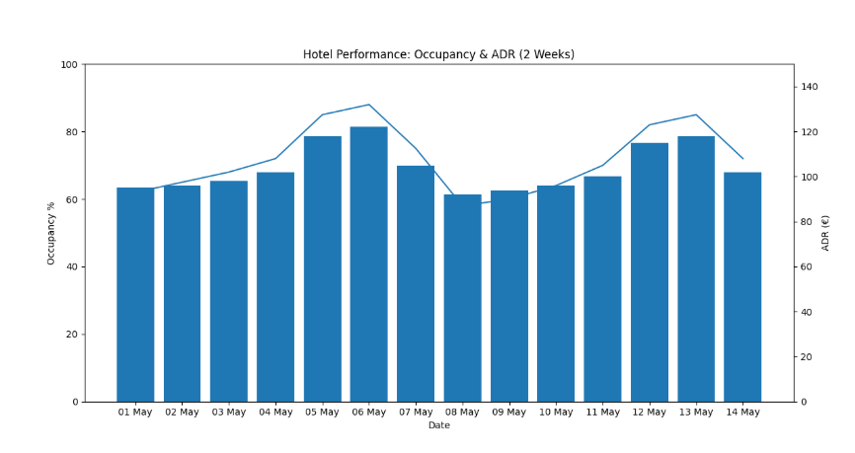

Análisis de tendencias en los KPI
Gráfico de 14 días del porcentaje de ocupación y el precio medio diario
Notes:
STR – Cómo interpretar tus informes de STR: conceptos básicos
AltexSoft – RevPAR, ADR y otras métricas y KPI principales del sector hotelero

Slide 40

El uso de indicadores clave de rendimiento
(KPI) para la toma de decisiones sobre precios
El porcentaje de ocupación, el precio medio diario (ADR) y los ingresos por habitación disponible (RevPAR) indican conjuntamente si tus precios actuales son demasiado bajos, demasiado altos o se ajustan a la demanda.
LO QUE LE INDICAN LAS CIFRAS:
Escenario... | Qué significa... | Acción..
Alta ocupación + ADR alto | Fuerte demanda | Probar un aumento moderado de las tarifas
Baja ocupación + ADR bajo | Demanda débil | Ofertas o paquetes específicos
Alta ocupación + bajo precio medio por habitación | Los precios pueden ser demasiado bajos | Considerar subir las tarifas
Baja ocupación + ADR alto | Los precios pueden ser demasiado altos | Revisar la propuesta de valor
ACTIVIDAD...:
Utilizando el conjunto de datos de la semana pasada, aumente el ADR de fin de semana en 5 € en una copia de la hoja. Vuelva a calcular el RevPAR (€) y los ingresos totales por habitaciones (€). En una frase, indique si mantendría la tarifa más alta de fin de semana y por qué (Basado en STR, 2024; OTA Insight, 2023).
Notes:
SiteMinder: informes STAR para hoteles e indicadores clave de rendimiento
AltexSoft – La tarifa media diaria, explicada

Slide 41
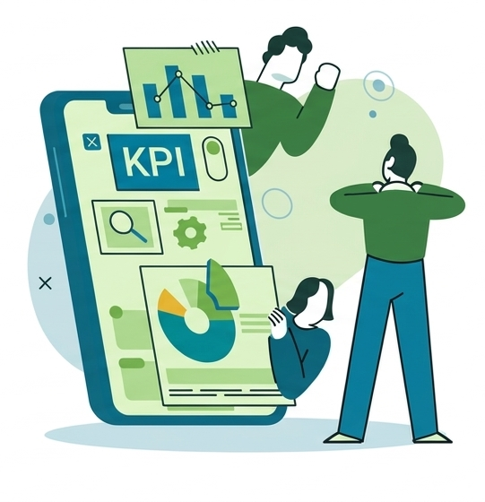
El uso de indicadores clave de rendimiento (KPI) para la toma de decisiones sobre la dotación de personal
Relacionar las habitaciones vendidas o los comensales con las horas de trabajo le ayuda a evaluar si los niveles de dotación de personal se ajustan a la demanda.
MÉTRICAS CLAVE:
Habitaciones vendidas por hora de trabajo
= Total de habitaciones vendidas ÷ Total de horas de trabajo
¿Qué nivel de productividad tiene su equipo?
Porcentaje de costes de personal
= Costes totales de personal ÷ Ventas totales × 100
¿Qué porcentaje de los ingresos se destina a salarios?
Notes:
Lighthouse (Lighthouse de OTA Insight): cómo calcular y mejorar 12 indicadores de rendimiento hotelero

Slide 42

El uso de indicadores clave de rendimiento (KPI) en las decisiones de dotación de personal
Día... | Habitaciones vendidas... | Horas de trabajo...
Lunes | 35 | 40
Martes | 32 | 38
Miércoles | 38 | 42
Jueves | 42 | 44
Viernes | 48 | 50
Sábado | 52 | 55
Domingo | 40 | 45
ACTIVIDAD...:
Calcular las habitaciones vendidas por hora de trabajo para cada día
Identificar un día en el que parezca haber exceso de personal
Identificar un día en el que parezca que hay falta de personal
Redactar una propuesta de ajuste del turno (HospitalityNet, 2022)
Notes:
Lighthouse (Lighthouse de OTA Insight): cómo calcular y mejorar 12 indicadores de rendimiento hotelero

Slide 43

El uso de datos para la toma de decisiones en materia de sostenibilidad
INDICADORES CLAVE DE SOSTENIBILIDAD:
Desperdicio de alimentos por comensal = Desperdicio total de alimentos (gramos) ÷ Número de comensales atendidos
Permite realizar un seguimiento de la reducción de residuos de cocina a lo largo del tiempo
Energía por habitación ocupada = Consumo total de energía (kWh) ÷ Habitaciones vendidas
Mide las mejoras en la eficiencia
RESULTADOS EN EUROPA:
Reducción del desperdicio de alimentos: los hoteles que realizan un seguimiento del desperdicio de alimentos por comensal lograron reducciones del 20-25 % mediante:
Cambios en el menú
Rediseño de los bufés
Mejor control de las existencias (IFWC, 2022; HospitalityNet, 2023)
AHORRO DE ENERGÍA:
Seguimiento de los kWh por habitación ocupada antes y después de:
Iluminación LED
Mejora de las rutinas de limpieza
Controles inteligentes del edificio (OMT, 2020)
Véase también ›
C1 M2
- Economía circular y eficiencia en el uso de los recursos
Notes:
Coalición Internacional contra el Desperdicio Alimentario: el sector europeo de la hostelería y la restauración informa de una reducción del 20 % en el desperdicio de alimentos
https://internationalfoodwastecoalition.org/european-hospitality-and-food-service-sector-reports-20-reduction-in-food-waste/
EPA Irlanda – Desperdicio alimentario en hoteles (referencia de desperdicio alimentario por comensal)
https://www.epa.ie/media/epa-2020/monitoring-amp-assessment/circular-economy/Food-waste-in-Hotels--Daily-v3.pdf
OMT – Recomendaciones para la transición hacia una economía verde del turismo y los viajes (indicadores clave de rendimiento de energía y recursos)
https://www.unwto.org/sustainable-development (busque en el documento las directrices sobre eficiencia energética y de recursos)

Slide 44


Comparación de escenarios hipotéticos en hojas de cálculo
ESENARIOS HABITUALES:
Escenario de precios: aumento de las tarifas de fin de semana en 5 €
Impacto: ingresos totales, RevPAR
Escenario de personal: ajustar los turnos en ±10 horas los días de menor actividad
Impacto: % del coste de personal, habitaciones vendidas por hora
Escenario de sostenibilidad: reducir el desperdicio de alimentos en un 15 %
Impacto: Residuos por comensal (g), ahorro de costes
Probar diferentes opciones antes de realizar un cambio copiando un conjunto de datos y ajustando uno o dos valores.
ACTIVIDAD...:
En una copia de tu hoja de KPI, simule dos escenarios:
un aumento de 5 € en la tarifa de fin de semana;
un cambio que reduce el desperdicio en un 15 %, pero disminuye ligeramente el número de comensales.
Para cada escenario, anote los ingresos totales (€) y los gramos de desperdicio por comensal. En una breve nota, indique qué escenario prefieres y por qué.
Notes:
Lighthouse: cómo calcular y mejorar 12 indicadores de rendimiento hotelero

Slide 45

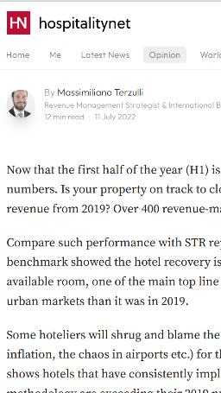
Más información: Ingresos basados en datos en los hoteles europeos
https://www.hospitalitynet.org/opinion/4111430.html
Este artículo compara los hoteles que aplican una gestión activa de los ingresos y una fijación de precios basada en datos con sus competidores, utilizando datos de rendimiento de los mercados europeos y otros mercados. Muestra cómo las diferencias en el porcentaje de ocupación, el ADR y el RevPAR pueden suponer un aumento de entre el 15 % y el 40 % en los ingresos por habitación cuando los hoteles supervisan la demanda, fijan sus precios de forma estratégica y revisan los resultados periódicamente. Un estudio europeo relacionado reveló que el posicionamiento estratégico de los precios (ADR) suele ser un factor más determinante del RevPAR que la ocupación por sí sola (Loria, 2015).
HAGA CLIC PARA VER
Notes:
El sector HaFS de la UE registra una reducción del 20 % en el desperdicio de alimentos | IFWC - WRAP EU

Slide 46
Actividad en grupo: Escenario de toma de decisiones integrada
Identifique dos cuestiones clave
Ejemplos: RevPAR bajo entre semana, mucho desperdicio en el brunch del domingo
⁰¹
Su equipo recibe un conjunto de datos de 7 días que incluye:
KPI de habitaciones (ocupación, ADR, RevPAR)
Cubiertas del restaurante y gasto medio
Horas de trabajo por departamento
Desperdicio de alimentos por comensal (gramos)
Diseñe dos opciones hipotéticas
⁰²
En su hoja de cálculo, pruebe:
Opción A: Paquete entre semana
Opción B: Cambio de turnos o nueva norma de reparto
Elabore una recomendación
(3-4 frases)
⁰³
La opción que elija
Las principales cifras que la respaldan
Un riesgo o hipótesis que los gerentes deben conocer (Basado en IFWC, 2022; STR, 2024)
Véase también ›
C3 M1
- Liderar el cambio ecológico y digital
Notes:
Destinos turísticos inteligentes de la UE: guía de la UE sobre datos para destinos turísticos
https://smarttourismdestinations.eu/wp-content/uploads/2022/07/Smart-Tourism-Destinations_EU-guide_v1_EN.pdf
STR – Indicadores clave de rendimiento hotelero
https://str.com/data-insights/resources/hotel-key-performance-indicators

Slide 47


Comunicación de datos: recomendaciones fundamentadas
Los responsables de la toma de decisiones rara vez necesitan todos los detalles de tu hoja de cálculo. Necesitan una descripción clara del problema, las cifras clave y una recomendación concisa.
LA FÓRMULA:
Situación: una frase que describa lo que está sucediendo
Cifras clave: 2 o 3 cifras que resuman la situación
Ejemplo: «La ocupación aumenta del 72 % al 81 %» o «Los residuos se reducen de 140 g a 108 g por comensal»
Recomendación: una medida clara que se debe tomar
Supuesto: una cosa que se da por cierta
Véase también ›
C3 M2
- Marketing digital para la sostenibilidad
ACTIVIDAD...:
Utilizando el escenario en el que ha trabajado, redacte un breve correo electrónico dirigido a un director general ficticio que incluya:
Una frase que describa la situación
Dos cifras clave
Una recomendación clara
Una suposición
Notes:
Lighthouse: Cómo calcular y mejorar 12 indicadores de rendimiento hotelero

Slide 48

Sham Hanifa Group
El Grupo Sham Hanifa muestra cómo los gestores del sector hostelero pueden utilizar los datos para tomar decisiones prácticas que mejoren el rendimiento operativo y financiero.
En todas sus operaciones hoteleras, la empresa utiliza información sobre reservas, patrones de ventas, demanda de los clientes, niveles de existencias y control del desperdicio de alimentos para respaldar la planificación y la asignación de recursos. Los datos ayudan a los gerentes a anticipar la demanda, optimizar las decisiones de compra, programar el personal de manera eficaz y reducir el desperdicio evitable.
El caso destaca que las organizaciones exitosas basadas en datos no dependen necesariamente de una tecnología compleja. En cambio, utilizan de forma sistemática la información relevante para respaldar las decisiones y mejorar el rendimiento empresarial a lo largo del tiempo.
Conclusión clave: El valor de los datos se materializa cuando la información se traduce en acciones prácticas que mejoran los resultados empresariales.

Slide 49



Sojern (2022). Cómo los hoteleros pueden convertir los datos en éxito de reservas directas: una perspectiva del Reino Unido e Irlanda. Seminario web.
En este seminario web, un experto europeo en marketing digital muestra cómo los hoteles del Reino Unido e Irlanda utilizan datos sobre tendencias de búsqueda, ventanas de reserva y combinación de canales para ajustar precios y campañas. La sesión ilustra cómo se utiliza un pequeño conjunto de KPI para orientar decisiones reales y mantener a los equipos centrados en las señales que importan.
Tarea de visualización: Mientras lo ve, tome nota
una fuente de datos mencionada y
una acción concreta que lleva a cabo un hotelero basándose en esos datos.
Prepárese para compartir cómo se relaciona esto con el trabajo sobre precios o escenarios de la Unidad 3.
HAGA CLIC PARA VER

Slide 50

Resumen de la Unidad 3
LO QUE HA APRENDIDO:
Interpretar patrones: interpretar series temporales de % de ocupación, ADR, RevPAR, gasto medio y desperdicio de alimentos por comensal
Decisiones sobre precios: probar cambios en las tarifas y modelar el impacto en los ingresos
Decisiones sobre personal: relacionar las habitaciones vendidas con las horas de trabajo y calcular el porcentaje de costes de personal
Decisiones de sostenibilidad: realizar un seguimiento del desperdicio de alimentos por comensal y del consumo energético por habitación ocupada
Análisis de escenarios: comparar opciones hipotéticas antes de realizar cambios
Comunicar recomendaciones: convertir el análisis en mensajes breves y basados en datos
CONEXIÓN ECOSMART:
Estas habilidades le ayudan a utilizar herramientas digitales e indicadores clave de rendimiento (KPI) para describir el rendimiento y tomar decisiones sostenibles y bien fundamentadas (IFWC, 2022; STR, 2024; OMT, 2020).

Slide 51
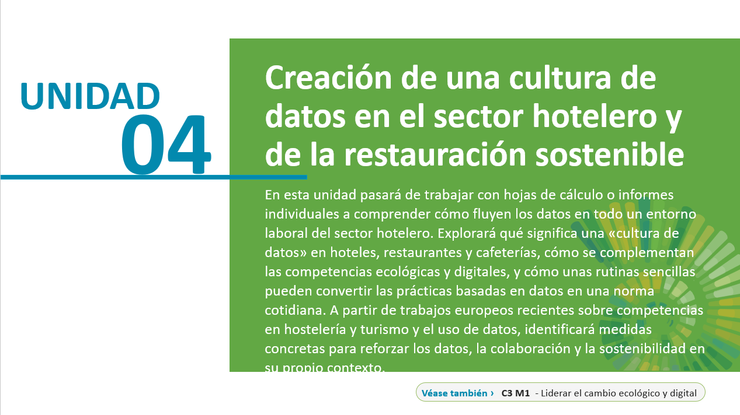

Slide 52

¿Qué es una cultura de datos en el sector hotelero?
Una cultura de datos es el conjunto de comportamientos, actitudes y rutinas compartidas que hacen que el uso de datos forme parte del trabajo diario de todos los puestos.
CÓMO SE MANIFIESTA EN LA PRÁCTICA:
Los equipos revisan regularmente los KPI: ocupación, tarifa media diaria (ADR), desperdicio de comida por comensal
Se debaten las tendencias abiertamente: ¿qué funciona? ¿Qué no?
Se utilizan datos para tomar decisiones: precios, dotación de personal, medidas de sostenibilidad
Todo el mundo participa: todos los puestos, todos los turnos (Revfine, 2025)
ACTIVIDAD...:
En 2 o 3 frases, describa cómo se suelen tomar las decisiones en su lugar de trabajo. ¿En qué medida se tienen en cuenta el porcentaje de ocupación, el gasto medio, el porcentaje de costes de personal o el desperdicio por comensal, y en qué medida se basan principalmente en la costumbre y la experiencia?
Notes:
Sorour Bros: impulsando el éxito de la cultura de datos en el sector hotelero
https://sorourbros.com/hospitality-data/
Revfine – Creación de una cultura basada en datos en los hoteles: por qué no basta con adquirir una plataforma de BI
https://www.revfine.com/data-driven-culture-in-hotels-requires-more-than-bi-tools/

Slide 53

Competencias ecológicas y digitales en la hostelería ecológica e inteligente
Las competencias ecológicas y digitales están estrechamente relacionadas en el ámbito laboral de la hostelería moderna.
LO QUE DICE LA UNESCO-UNEVOC: El personal de todos los niveles necesita cada vez más:
Gestionar datos operativos
Utilizar herramientas digitales básicas
Comprender indicadores como el consumo de energía por habitación ocupada o los gramos de desperdicio de alimentos por comensal
POR QUÉ ES IMPORTANTE:
Estas habilidades respaldan la doble transición ecológica y digital, y forman parte de las competencias profesionales básicas, no son una tarea adicional para especialistas (UNESCO-UNEVOC, 2024).
ACTIVIDAD...:
Enumere tres competencias relacionadas con los datos que ya existen en su equipo (por ejemplo, el uso de hojas de cálculo, la lectura de paneles de control de KPI, el registro de residuos) y tres competencias que deben reforzarse para apoyar los objetivos de Eco Smart en su lugar de trabajo.
Notes:
UNESCO-UNEVOC – Competencias ecológicas y digitales para el sector hotelero y turístico
https://unesdoc.unesco.org/ark:/48223/pf0000391115
Comisión Europea – Competencias digitales en el turismo (Plataforma de Competencias Digitales y Empleo)
https://digital-skills-jobs.europa.eu/en/topics/tourism
OMT – Turismo sostenible y medición (recursos sobre eficiencia energética y de recursos)
https://www.unwto.org/sustainable-development

Slide 54


Mapeo de los flujos de datos en una empresa del sector hotelero
En un hotel o restaurante típico, los datos circulan entre varios sistemas y equipos clave
Los datos de reservas y estancias fluyen desde el PMS hacia el personal de ingresos y de recepción; los datos de transacciones fluyen desde el TPV hacia los responsables de finanzas y de restauración; los sistemas de turnos y de RR. HH. registran las horas de trabajo; y los registros manuales o contadores recogen datos sobre energía, agua y residuos alimentarios que se incorporan a los informes de sostenibilidad. Los análisis del sector muestran que la integración del PMS, el TPV y otros sistemas es esencial para crear una visión fiable y compartida del rendimiento entre departamentos. (Mews, 2025; AltexSoft, 2023).
Véase también ›
C1 M1
- Integración de la sostenibilidad en las operaciones diarias
ACTIVIDAD...:
Elija un hotel, un restaurante o una cafetería. Dibuje un diagrama sencillo que muestre:
dónde se generan los datos (recepción, restaurante, bar, cocina, limpieza),
a qué sistemas se introducen (PMS, POS, turnos/RR. HH., registros de residuos),
quién utiliza los KPI resultantes.
Marque uno o dos signos de interrogación donde falten datos o aún no se hayan compartido.
Notes:
UNESCO-UNEVOC – Competencias ecológicas y digitales para la hostelería y el turismo
Competencias digitales y empleo en la UE: iniciativas de competencias digitales relacionadas con el turismo

Slide 55

Obstáculos y factores que facilitan el uso de los datos
OBSTÁCULOS COMUNES:
Tiempo limitado: demasiado ocupados con las operaciones diarias como para analizar datos
Niveles desiguales de conocimientos sobre datos: algunos empleados se sienten seguros, otros no
Responsabilidad poco clara: no hay una persona responsable de los informes
Falta de confianza: es difícil rastrear el origen de las cifras
FACTORES CLAVE:
Apoyo visible de la dirección: los directivos dan ejemplo en el uso de los datos
Cuadros de mando sencillos y compartidos: fáciles de acceder y comprender
Reuniones periódicas entre departamentos: debatir juntos los KPI
Rutinas claras: reuniones diarias, revisiones semanales (Revfine, 2025; HospitalityNet, 2023)
Véase también ›
C3 M1
- Liderar el cambio ecológico y digital
ACTIVIDAD...:
Identifique dos obstáculos que dificultan el uso de datos en su lugar de trabajo (por ejemplo, falta de tiempo para revisar informes, KPI poco claros, sistemas complejos) y dos puntos fuertes existentes (por ejemplo, una reunión semanal, un compañero motivado, una rutina clara de registro de residuos). Escriba una frase sobre cómo podrías reducir uno de los obstáculos o aprovechar uno de los puntos fuertes
Notes:
Sorour Bros: impulsando el éxito de la cultura de datos en el sector hotelero
Revfine: creando una cultura basada en los datos en los hoteles

Slide 56

Rutinas y funciones sencillas para los KPI
Una cultura de datos sólida se construye a través de rutinas sencillas y repetidas, no de proyectos puntuales.
IDEAS DE RUTINAS:
Reunión diaria (5-10 min): repasar los 3 KPI clave de ayer: ocupación, tarifa media diaria (ADR) y desperdicio por comensal
Revisión semanal de residuos (15 min): el equipo de cocina revisa los datos de residuos alimentarios y planifica ajustes
Reunión interdepartamental mensual (30 min): analizar conjuntamente los indicadores de ocupación, ingresos y sostenibilidad
FUNCIONES CLARAS:
Responsable de datos: persona encargada de actualizar la hoja de KPI
Comunicador: persona encargada de transmitir los mensajes principales al equipo
ACTIVIDAD...:
Diseñe una rutina de KPI realista para su contexto. Por ejemplo: «Todos los lunes por la mañana, el gerente de turno y el jefe de departamento revisan durante 15 minutos el porcentaje de ocupación, el RevPAR y el desperdicio de alimentos por comensal de la semana anterior». Anote quién participa, qué 2-3 KPI se revisan y cuánto tiempo debe durar la rutina.
Notes:
Destinos turísticos inteligentes de la UE: conjunto de herramientas para el manejo de datos
UNESCO-UNEVOC: recomendaciones sobre competencias ecológicas y digitales para el lugar de trabajo

Slide 57

Planificación de acciones de datos Eco Smart
Los informes europeos sobre datos y competencias turísticas destacan el valor de las pequeñas acciones prácticas que se consolidan con el tiempo.
En Eco Smart Hospitality, esto podría significar empezar con uno o dos KPI prioritarios y un equipo dispuesto a experimentar. Un plan de acción le ayuda a decidir por dónde empezar, quién participa y cuándo revisarás los progresos.
ACTIVIDAD...:
Redacte un breve plan de acción de datos Eco Smart con tres elementos:
Un KPI principal (por ejemplo, desperdicio de alimentos por comensal, % de costes de personal o % de ocupación y ADR por día de la semana).
Una rutina nueva o mejorada vinculada a este KPI.
Un punto de revisión (por ejemplo, tras 4 semanas) en el que se comprobarán los datos y se decidirá si continuar, ajustar o ampliar la rutina.
Notes:
UNESCO-UNEVOC – Competencias ecológicas y digitales para el sector de la hostelería y el turismo UE – Estudio sobre el manejo de datos para el turismo en los destinos de la UE

Slide 58
Resumen de la Unidad 4
LO QUE HA APRENDIDO:
Definición de la cultura de datos: comportamientos y rutinas compartidos que integran los datos en el trabajo diario
Competencias ecológicas y digitales: las competencias interrelacionadas necesarias para la doble transición
Mapeo de los flujos de datos: comprender de dónde proceden los datos y quién los utiliza
Barreras y facilitadores: qué impide el uso de los datos y qué contribuye a su crecimiento
Rutinas sencillas: reuniones diarias, revisiones semanales, funciones claras
Tu plan de acción: pasos prácticos para reforzar el uso de datos en su lugar de trabajo
CONEXIÓN ECOSMART:
Junto con las unidades 1-3, ahora dispone de un itinerario completo: comprender los datos y los KPI, trabajar con ellos en hojas de cálculo, aplicarlos a la toma de decisiones e integrarlos en la cultura de su equipo (UNESCO-UNEVOC, 2024; Revfine, 2025)

Slide 59
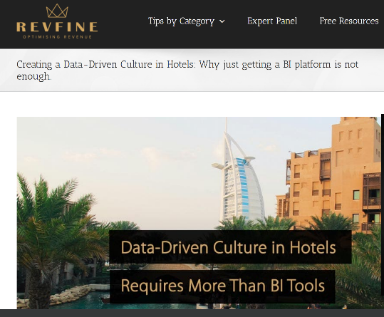
Lecturas recomendadas: Cómo crear una cultura basada en los datos en los hoteles
Revfine (2025). Creación de una cultura basada en datos en los hoteles: lo que se necesita más allá de una plataforma de BI.
Este artículo analiza por qué muchos hoteles siguen teniendo dificultades para tomar decisiones basadas en datos incluso después de haber invertido en herramientas de inteligencia empresarial. Explica cómo el comportamiento del liderazgo, la colaboración interfuncional y unos KPI sencillos y compartidos pueden ayudar a convertir los datos en acciones, y ofrece pasos prácticos para desarrollar una cultura de datos más sólida en los equipos de ingresos, operaciones y marketing.
Tarea de lectura: Mientras lees, toma nota de una idea que podrías aplicar directamente en tu lugar de trabajo (por ejemplo, una reunión periódica sobre KPI, un panel de control compartido o un responsable más claro para determinados informes) y prepárate para compartir cómo esto respalda tu plan de acción de la Unidad 4.
HAGA CLIC PARA VER

Slide 60
C2 M2 · Paquete de casos prácticos
Descargar los casos prácticos completos
Todas las empresas que aparecen en este módulo cuentan con un caso práctico completo. Utilice los enlaces siguientes para abrir cada uno de ellos.
Coco Hotel – Dinamarca
Hotel Luise – Alemania
Utilización de datos operativos, de huéspedes y de sostenibilidad para mejorar la toma de decisiones, el seguimiento del rendimiento y la inteligencia empresarial.
Transformación de los datos sobre energía, agua y residuos en indicadores clave de rendimiento (KPI) significativos que respaldan la mejora continua y la evaluación comparativa.
Descargar el caso práctico completo · {{CASE_URL_COCOHOTEL}}
Descargar el caso práctico completo · {{CASE_URL_HOTELLUISE}}
Sham Hanifa Group – Irlanda
Uso de datos de ventas, reservas y operaciones para respaldar las previsiones, reducir el desperdicio y mejorar las decisiones de gestión diarias.
Descargar el caso práctico completo · {{CASE_URL_SHAMHANIFA}}

Slide 61


